Slide 1
PROPOSTA: PLANO DE CONTINGÊNCIA VIRTUAL DAS UNIDADES DE CONSERVAÇÃO

Slide 2
Plano de Contingência UC
Etapa 1:
Identificação e informações da UC
Etapa 2: Instituições envolvidas
Etapa 3:
Estruturas existentes
a) Inserir Informações da UC
a) Cadastro da Instituição e suas informações de contato
a) Inserir estruturas de SCI com coordenada e informações correlatas
b) Inserir leiaute e informações de áreas prioritárias dentro da UC
b) Cadastro dos recursos da instituição
b) Inserir estrutura de combate a incêndio

Slide 3
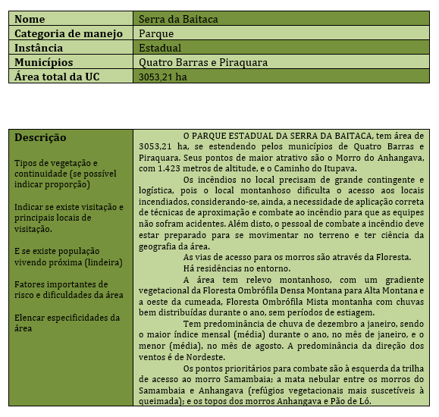
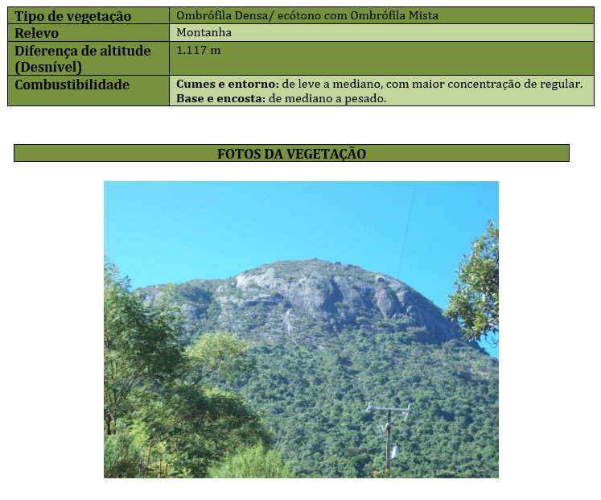
Plano de Contingência UC
Inserir Informações da UC
Etapa 1:
Identificação e informações da UC
a) Inserir Informações da UC
b) Inserir leiaute e informações de áreas prioritárias dentro da UC

Slide 4
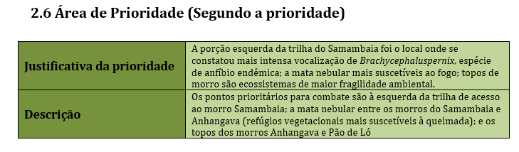
Plano de Contingência UC
Inserir leiaute e informações de áreas prioritárias dentro da UC
Etapa 1:
Identificação e informações da UC
a) Inserir Informações da UC
b) Inserir leiaute e informações de áreas prioritárias dentro da UC

Slide 5
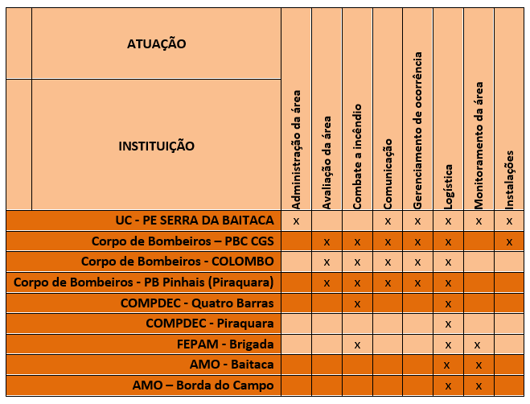
Plano de Contingência UC
Inserir leiaute e informações de áreas prioritárias dentro da UC
Etapa 2: Instituições envolvidas
a) Cadastro da Instituição e suas informações de contato
b) Cadastro dos recursos da instituição

Slide 6
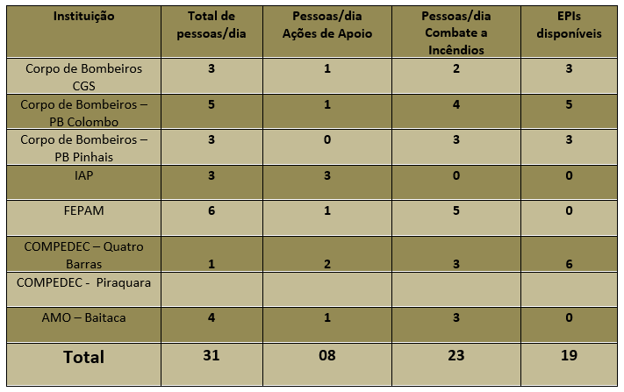
Plano de Contingência UC
Cadastro dos recursos da instituição
Etapa 2: Instituições envolvidas
a) Cadastro da Instituição e suas informações de contato
b) Cadastro dos recursos da instituição

Slide 7
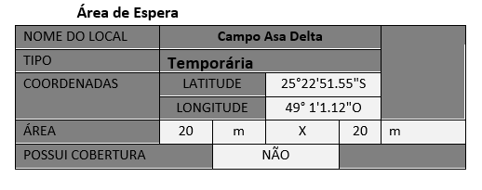
Plano de Contingência UC
Inserir estruturas de SCI com coordenada e informações correlatas
Etapa 3:
Estruturas existentes
a) Inserir estruturas de SCI com coordenada e informações correlatas
b) Inserir estrutura de combate a incêndio

Slide 8
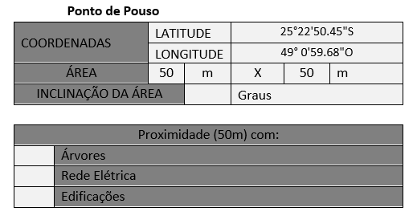
Plano de Contingência UC
Inserir estrutura de combate a incêndio
Etapa 3:
Estruturas existentes
a) Inserir estruturas de SCI com coordenada e informações correlatas
b) Inserir estrutura de combate a incêndio

Slide 9
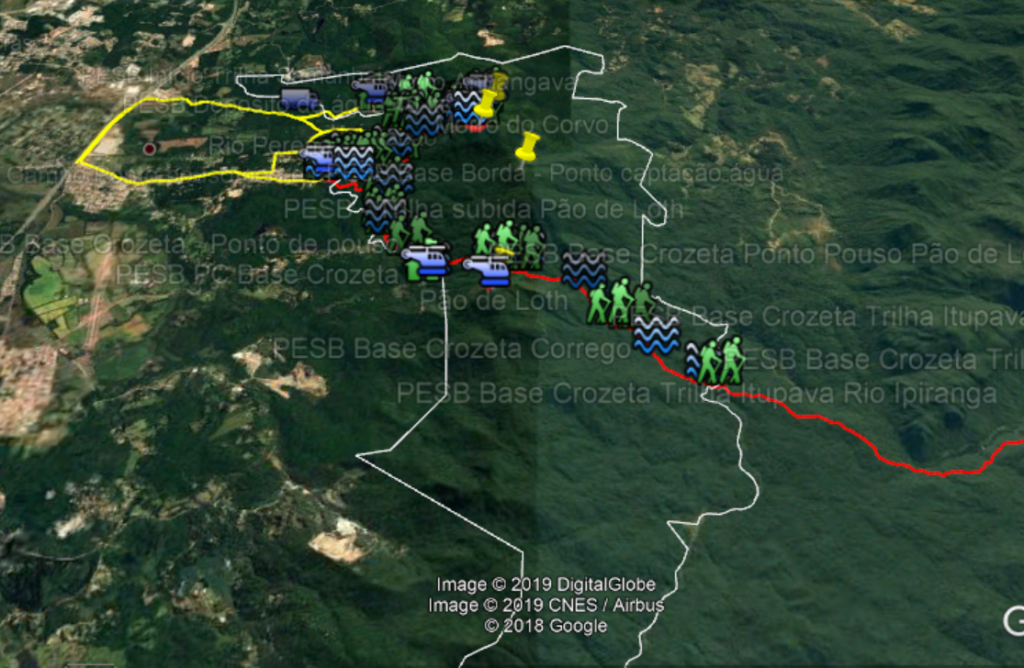
Plano de Contingência UC

Slide 10
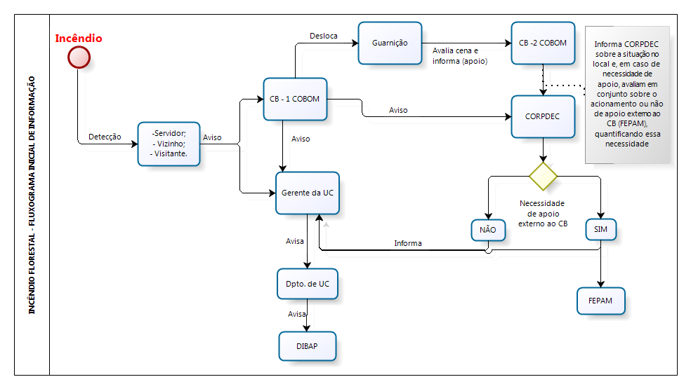
Plano de Contingência UC

